Slide 2
sommaire
Le calendrier Parcoursup en 3 étapes
Etape 1 : découvrir les formations et élaborer son projet d’orientation
Etape 2 : s’inscrire, formuler ses vœux et finaliser son dossier
L’examen des vœux par les formations
Etape 3 : consulter les réponses des formations et faire ses choix

Slide 4
ETAPE 1 : DECOUVERTE DES FORMATIONS
20 décembre 2023– 17 janvier 2024

Slide 5
Rechercher des formations sur Parcoursup.fr
Rechercher par mots clés ou critères de recherche (type de formation, spécialité/mention des formations …)
Affiner les résultats de recherche en zoomant sur la carte pour afficher les formations dans une zone précise

Slide 7
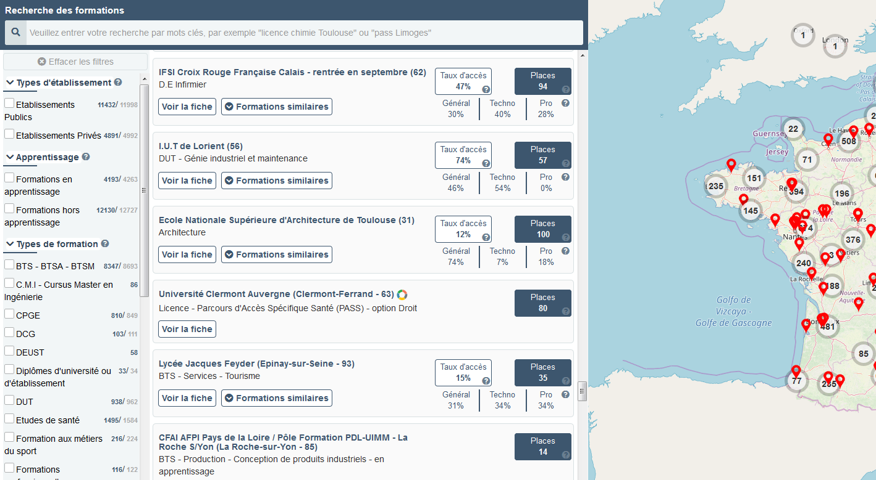
Consulter les résultats de recherche
Pour chaque formation trouvée :
Le nombre de places disponibles en 2024(visible à partir du 17 janvier 2024)
Le taux d'accès en 2023, c'est à dire la proportion de candidats ayant reçu une proposition d'admission en phase principale
Le pourcentage de candidats admis selon le type de baccalauréat en 2023
Des suggestions de formations similaires pour élargir vos choix
Un lien pour accéder à la fiche détaillée de la formation

Slide 8
S’inscrire sur Parcoursup
À partir du 17 janvier 2024
Une adresse mail valide et consultée régulièrement : pour échanger et recevoir les informations sur votre dossier
L’INE (identifiant national élève) : sur les bulletins scolaires ou le relevé de notes des épreuves anticipées du baccalauréat.
À noter pour les lycées français à l’étranger : l’établissement fournit l’identifiant à utiliser pour créer son dossier.
Important : renseignez un numéro de portable pour recevoir les alertes envoyées par la plateforme.
Conseil aux parents ou tuteurs légaux : vous pouvez également renseigner votre email et numéro de portable dans le dossier de votre enfant pour recevoir messages et alertes Parcoursup. Vous pourrez également recevoir des formations qui organisent des épreuves écrites/orales le rappel des échéances.

Slide 9
Les principales règles à retenir
Jusqu’à 10 vœux et 10 vœux supplémentaires pour des formations en apprentissage
Possibilité de faire des sous-vœux pour certaines filières (classes prépa, BTS, BUT, école de commerce, d'ingénieurs, IFSI…)
Les vœux sont formulés librement par les candidats (pas de classement par ordre de priorité) : une réponse pour chaque vœu formulé
La date de formulation du vœu n’est pas prise en compte pour l’examen du dossier
Chaque formation n’a connaissance que des vœux formulés pour elle (elle ne connait pas les autres vœux formulés par les candidats)
Quand un candidat accepte une formation, il a toujours la possibilité de conserver des vœux pour lesquels il est en liste d’attente et qui l’intéressent davantage

Slide 12
Finaliser son dossier et confirmer ses vœux
Jusqu’au
3 avril inclus
Pour que les vœux saisis deviennent définitifs sur Parcoursup, les lycéens doivent obligatoirement :
Compléter leur dossier : saisie du projet de formation motivé pour chaque vœu formulé, de la rubrique « préférence et autres projets » et des éventuelles pièces complémentaires demandées par certaines formations
Confirmer chacun de leurs vœux
Si un vœu n’est pas confirmé avant le 3 avril 2024 (23h59- heure de Paris),
le vœu ne sera pas examiné par la formation

Slide 13
Les éléments transmis aux formations du supérieur
Les bulletins scolaires et notes du baccalauréat :
Année de première : bulletins scolaires et les notes des épreuves anticipées de français et celles au titre du contrôle continu du baccalauréat (pour les lycéens généraux et technologiques)
Année de terminale : bulletins scolaires des 1er et 2e trimestres (ou 1er semestre)
Des informations sur votre parcours spécifique (sections européennes ou binationales, et les options internationales) ou votre participation aux cordées de la réussite (seulement si vous le souhaitez)
La lettre de motivation quand elle est demandée par la formation
les pièces complémentaires demandées par certaines formations
la rubrique Activités et centres d’intérêt une rubrique facultative pour mettre en valeur vos compétences, vos expériences et engagements
la fiche Avenir renseignée par le lycée

Slide 15
5 conseils pour aborder sereinement Parcoursup
Prendre connaissance du calendrier 2024, des modalités de fonctionnement de la plateforme et des vidéos tutos pour vous familiariser avec la procédure
Ne pas attendre la dernière minute pour préparer votre projet d’orientation : explorez le moteur de recherche des formations, consultez les fiches des formations qui vous intéressent et aidez vous des chiffres clés
Faites les vœux pour des formations qui vous intéressent, ne vous autocensurez pas, pensez à diversifier vos vœux et évitez de ne formuler qu’un seul vœu
Ne restez pas seuls avec vos questions : échangez au sein de votre lycée et profiter des opportunités de rencontres avec les enseignants et étudiants du supérieur : salons d’orientation, Lives Parcoursup, journées portes ouvertes
Anticipez le déroulement de la phase d’admission, en vous aidant des conseils des enseignants du supérieur et des chiffres clés renseignés dans les fiches des formations

Slide 16
les réponses des formations
Le 30 mai 2024, les lycéens reçoivent une réponse de la part des formations pour chaque vœu et chaque sous-vœu formulé :
Formation sélective (BTS, DUT, CPGE, IFSI, écoles, …) :
Réponse donnée au futur étudiant
Choix du futur étudiant
OUI (proposition d’admission)
Il accepte la proposition ou y renonce
ou
En attente d’une place
Il maintient le vœu en attente ou y renonce
ou
Non
Formation non sélective (licences, PASS) :
Réponse donnée au futur étudiant
Choix du futur étudiant
OUI (proposition d’admission)
Il accepte la proposition ou y renonce
ou
OUI-SI (proposition d’admission)
Il accepte la proposition ou y renonce
ou
En attente d’une place
Il maintient le vœu en attente ou y renonce
oui – si : le lycéen se voit proposer un parcours de réussite personnalisé pour se renforcer dans les compétences attendues et se donner toutes les chances de réussir

Slide 17
Inscription dans son établissement d’accueil
Après avoir accepté définitivement la proposition d’admission de son choix, le futur étudiant doit effectuer son inscription administrative dans l’établissement qu’il va intégrer.
Les modalités d’inscription sont propres à chaque établissement :
Consulter les modalités d’inscription indiquées dans le dossier candidat sur Parcoursup ou à défaut, contacter directement l’établissement d’accueil
Si le futur étudiant s’inscrit dans un établissement proposant des formations en dehors de Parcoursup, il doit obligatoirement télécharger sur la plateforme une attestation de désinscription ou de non inscription sur Parcoursup.

Slide 18
Des services pour vous informer et répondre à vos questions tout au long de la procédure
Le numéro vert (à partir du 17 janvier 2024) : 0 800 400 070 (Numéros spécifiques pour l’Outre-mer indiqués sur Parcoursup.fr)
La messagerie contact depuis le dossier Parcoursup
Les réseaux sociaux (Instagram, Twitter, Facebook) pour suivre l’actualité de Parcoursup et recevoir des conseils

